Slide 1

第四单元
资产阶级革命与资本主义制度的确立
BOURGEOIS REVOLUTION AND THE EATABLISHMENT OF CAPITALIST SYSTEM
备课：绍兴一中历史组 杨炀

Slide 2


启蒙运动
思想武器
政治蓝图
资本主义经济发展
资产阶级壮大
资产阶级革命
确立资本主义制度
资本主义扩展
（根本原因）
（英、法、美）
（俄、美、意、德、日）
资本主义经济制度
基础：资本家占有生产资料和雇佣劳动。
资本
主义
制度
实质：资本剥削雇佣劳动。
君主立宪制
（英国，国家元首世袭）
政体
资本主义政治制度
共和制
（美国，国家元首选举）
政党
两党制、
或者多党制
代表资产阶级不同利益集团，通过定期选举轮流执政。

Slide 3
01
PART ONE
英国资产阶级革命和
资本主义制度的确立
社会的变革

Slide 4
英国资产阶级革命：背景
British bourgeois revolution：background
新航路的开辟后，欧洲的主要航道从地中海区域转到了大西洋沿岸。英国处在了国际贸易航道的要冲，新兴的资产阶级借此条件对外殖民扩张和海外贸易，对内圈地运动，聚敛大量资本，经济迅速发展。
革命前的英国，资产阶级成为最富有阶级。……新贵族作为一个阶级，是在16世纪英国进行宗教改革时形成的。新贵族有贵族的头衔和特权，但其经营方式则是资本主义的，故在本质上属于资产阶级范畴。
经济
（外：新航路开辟，海外贸易和殖民扩张；内：圈地运动、手工工场）英国资本主义经济快速发展。
阶级
资产阶级和新贵族日益强大，以议会为基地发起挑战。

Slide 5
英国资产阶级革命：背景
British bourgeois revolution：background
1625年，英王查理一世继位后，在财政问题上与议会产生矛盾。国王解散议会，实行独裁，大量出售专利权，征收新税……激起社会不满。
“人们既然都是平等和独立的，任何人就不得侵害他人的生命、健康、自由财产。”——洛克《政府论》
1215年《大宪章》规定国王的权力受到限制，王权不能凌驾于法律之上。1295年，“模范议会”召开，骑士和市民出席议会得到普遍认可。
政治
专制王权统治，阻碍资本主义发展，激化社会矛盾。
思想
文艺复兴，宗教改革（英国国教建立）和启蒙运动（17世纪英国早期启蒙思想）推动思想解放。
历史
制定法律、建设议会、限制王权的历史传统。

Slide 6
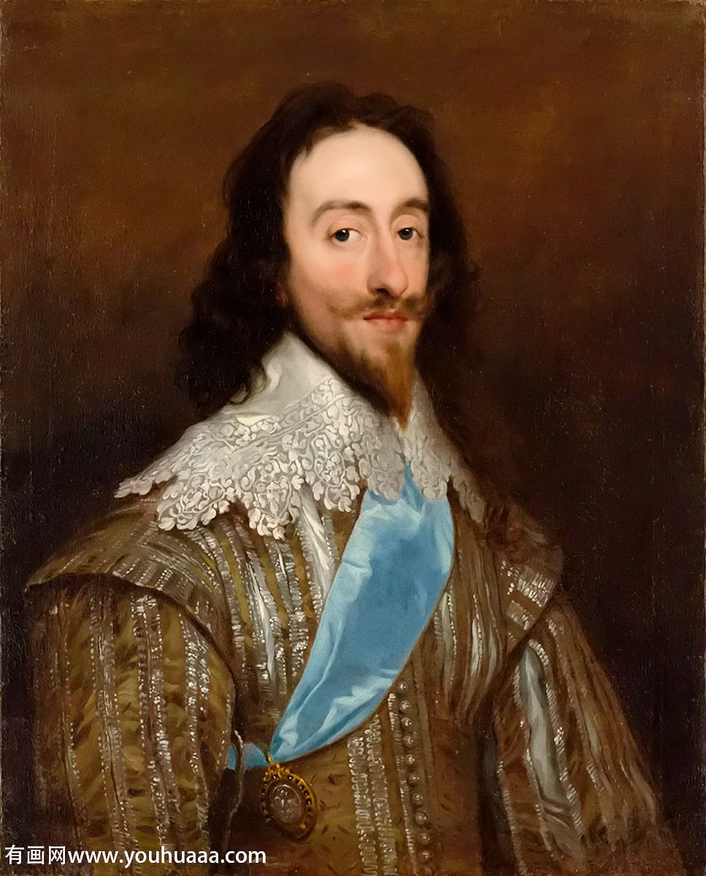
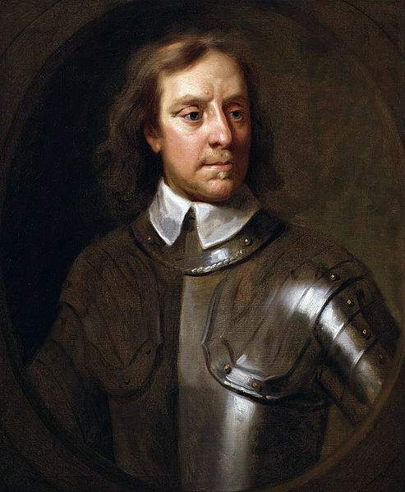
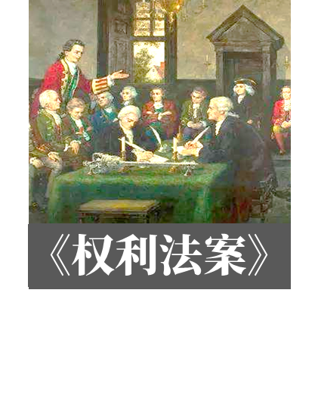

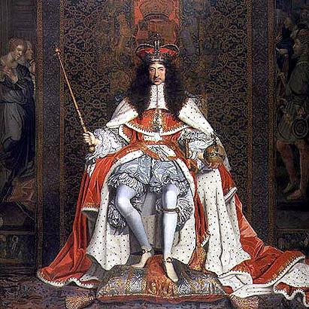
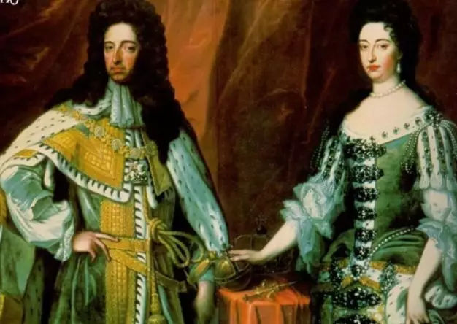
英国资产阶级革命：过程
British bourgeois revolution： process
英国
资产阶级
革命爆发
共和国时期
第一次
内战
第二次
内战
军事独裁时期
查理一世被送上断头台
克伦威尔
任护国公
1640
1642-1646
1648
1649
1653
斯图亚特王朝
复辟时期
查理二世
复辟
“光荣革命”
威廉、玛丽袭位
《权利法案》
颁布
《王位继承法》
通过
1660
1688
1689
1701

Slide 7
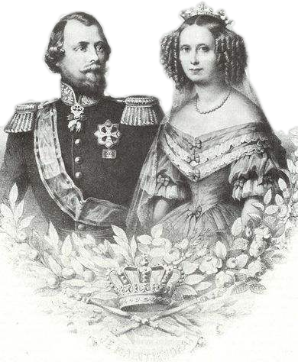

英国资产阶级革命：光荣革命
British bourgeois revolution： Glorious Revolution
斯图亚特王朝复辟后，查理二世及其继承者詹姆士二世恢复天主教活动，迫害新教徒，资产阶级和新贵族利益受到直接威胁，决定联合起来推翻它。
1688年，国会决议迎接具有王位继承权的詹姆斯二世之女玛丽，及其丈夫荷兰执政威廉，前来英国即位，并废去詹姆斯二世的王位。
玛丽是英国国教徒，而威廉是新教国家荷兰的元首，英国可以借此免除天主教复活的危险。
威廉于1688年11月5日带军队在英国登陆，成为英国国王，詹姆士二世被迫远走法国，这次没有流血的宫廷政变被称为“光荣革命”。
◎威廉三世和玛丽二世

Slide 8
英国资产阶级革命：《权利法案》
British bourgeois revolution： Bill of rights
限制国王权力
扩大议会权力
第一条 凡未经议会同意，以国王权威停止法律，为非法行为。
第四条 凡未经议会准许，借口国王特权……征收金钱……皆为非法。
第六条 除经议会同意之外，平时在本王国内征募或维持常备军，皆属违法。
第八条 议会之选举应是自由的。
第九条 议会之演说自由、辩论或议事之自由，不应……受到弹劾或询问。
第十三条 为申雪一切诉冤，并为修正、加强与维护法律起见，国会应时常集会。
选举权
立法权
征税权
言论自由权
军事权
集会权
知识拓展：《权利法案》在英国起宪法作用，属于宪法性质的法律文件，但它并不是宪法。

Slide 9
英国资产阶级革命：《王位继承法》
British bourgeois revolution： Law of succession to the throne
“凡按照本法的限制规定可以继承王位者，若同罗马教廷或者教会和好，或者保持交往，或者信奉罗马天主教或者与罗马天主教徒结婚，都应按照前举法令所规定和确认的情形，丧失继承的资格。”
——《王位继承法》节选
传统上，英国王位的继承是根据长子继承权来决定的，即王位应先由现任君主的长子继承，然后才依次序轮到其他儿子，最后才轮到女儿。但是
1701年通过的《王位继承法》规定，王位的继承是由议会来决定的，而非君主本人。——《英国近代史》
主要内容
①规定此后国王不得为天主教徒，也不能与天主教徒结婚。
②规定王位的继承是由议会来决定的，进一步限制王权。（了解）

Slide 10
英国资本主义制度的确立：君主立宪制
The establishment of British capitalist system: constitutional monarchy
形成过程
①光荣革命后通过《权利法案》和《王位继承法》，限制王权，扩大议会权力。
②18世纪20年代，责任内阁制开始形成。
特点
任命世袭贵族以及宗教人士
形式上任命首相和各部大臣
①国王：“统而不治”，象征性的国家元首。
②议会：国家权力中心，最高立法机关和权力机关。
③内阁：
1、内阁掌握行政权，受议会监督，对议会负责。
2、内阁首脑首相是事实上的国家最高领导人。
3、内阁成员与首相在政治上共进退，实行集体负责制。
④多元一体：英国君主立宪制是君主制、贵族制、民主制三者的混合物。
国王
（统而不治、
象征性的国家元首）
议会
上院
内阁
提名各部大臣组阁
选举
对议会负责，受议会监督
选民
下院
首相
下院多数党领袖任首相
（立法权、权力中心）
（行政权）

Slide 11
英国资本主义制度的确立：君主立宪制
The establishment of British capitalist system: constitutional monarchy
英国的责任内阁制 | 责任内阁制
责任内阁形成 | 1、内阁制萌芽：光荣革命前，国王和要臣在密室开会商讨政事； 2、责任内阁制开始形成：光荣革命后，权力受限的国王逐渐不再出席内阁，下院多数党领袖沃波尔主持内阁，成为事实上的内阁首相。
责任内阁组成 | 内阁首脑 -首相 | 产生：议会下院多数党领袖担任 权力：①提名内阁各部大臣和其他高级官员；②主持内阁会议，掌握国家行政大权；③通过议会对立法施加影响。 地位：事实上的国家最高领导人。
 | 各部大臣 | 与首相在政治上共进退，集体负责制
和议会的关系 | 关系：内阁掌握行政权，受议会监督，对议会负责 相互制约：①议会对内阁：议会通过对政府不信任案，可以使首相辞职，内阁垮台；②内阁对议会：首相有权解散议会，重新选举，由新选出的议会决定内阁去留。

